Slide 1

El Hospital y los Objetivos de Desarrollo Sostenible
Academia Nacional de Medicina, Ciudad de México, 2016

Slide 2

Origen
1972
Cumbre de la Tierra, Estocolmo
1992
Agenda 21, Cumbre de la Tierra Río de Janeiro
2000
Objetivos de Desarrollo del Milenio
2012
“El futuro que queremos” , Río + 20
2015
Objetivos de Desarrollo Sostenible

Slide 3
Desarrollo sostenible
Desarrollo que satisface las necesidades de la generación presente, sin comprometer la capacidad de las generaciones futuras de satisfacer sus propias necesidades.
Para alcanzar el desarrollo sostenible es crucial armonizar tres elementos fundamentales: el crecimiento económico, la inclusión social y la protección del medio ambiente.

Slide 4
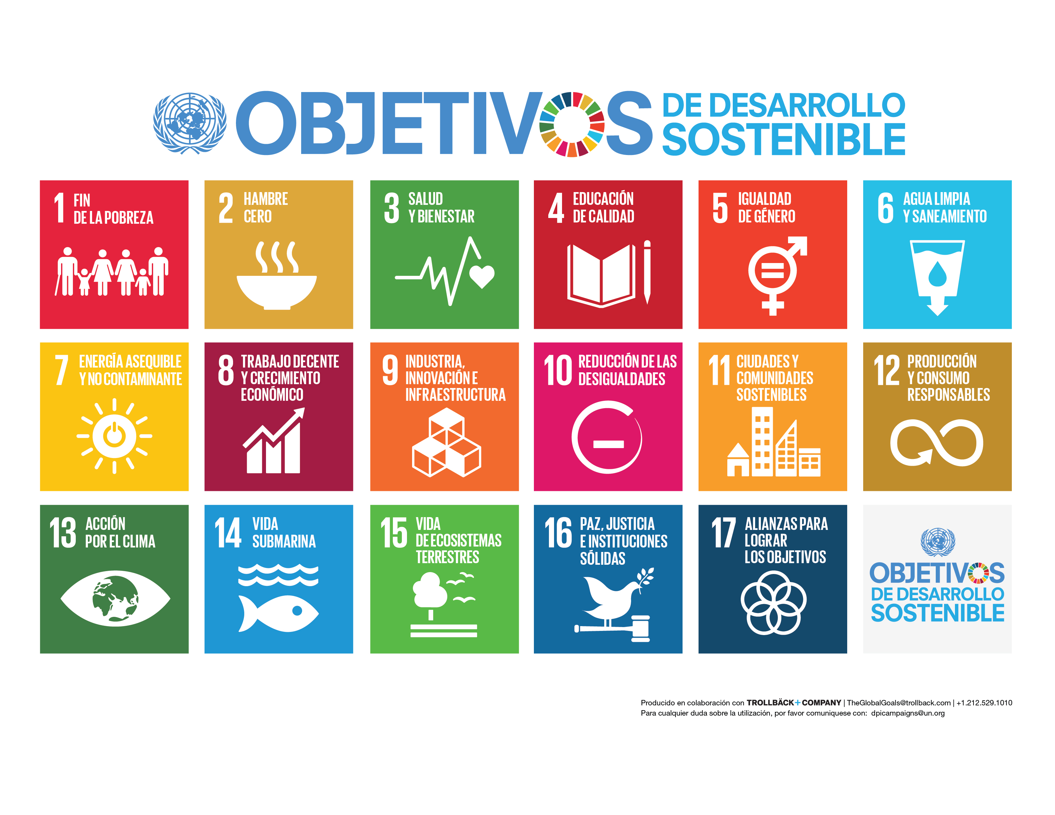


Slide 5
Garantizar una vida sana y promover el bienestar para todos en todas las edades
Para 2030, reducir la tasa mundial de mortalidad materna a menos de 70 por cada 100.000 nacidos vivos.
Para 2030, poner fin a las epidemias del SIDA, TB, la malaria y las enfermedades tropicales desatendidas y combatir la hepatitis, las enfermedades transmitidas por el agua y otras enfermedades transmisibles.
Para 2030, reducir en un tercio la mortalidad prematura por enfermedades no transmisibles mediante la prevención y el tratamiento y promover la salud mental y el bienestar.
Lograr la cobertura sanitaria universal, en particular la protección contra los riesgos financieros, el acceso a servicios de salud esenciales de calidad y el acceso a medicamentos y vacunas seguros, eficaces, asequibles y de calidad para todos.
Fortalecer la prevención y el tratamiento del abuso de sustancias adictivas, incluido el uso indebido de estupefacientes y el consumo nocivo de alcohol.

Slide 6

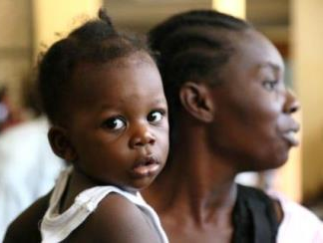






Salud universal
Implica que todas las personas y las comunidades tengan acceso, sin discriminación alguna, a servicios integrales de salud, adecuados, oportunos, de calidad, a la vez que se asegura que el uso de esos servicios no expone a los usuarios a dificultades financieras.
Valores:
Derecho a la salud
Equidad
Solidaridad
Notes:
El documento de Estrategia conceptualiza El acceso universal a la salud y la cobertura universal de salud como el fundamento de un sistema de salud equitativo. La Estrategia reconoce que las políticas e intervenciones que abordan los determinantes sociales de la salud y fomentan el compromiso de toda la sociedad para promover la salud y el bienestar, con énfasis en los grupos en situación de pobreza y vulnerabilidad, son un requisito esencial para avanzar hacia el acceso universal a la salud y la cobertura universal de salud.
La Estrategia reconoce el Derecho a la salud como el valor central para el acceso universal a la salud y la cobertura universal a la salud, tal cual lo define la Constitución de la OMS “El goce del grado máximo de salud que se pueda lograr es uno de los derechos fundamentales de todo ser humano sin distinción de raza, religión, ideología política o condición económica o social”.
Además de este valor central, identifica dos valores relacionados: la equidad y la solidaridad.
La equidad en salud se refiere a la ausencia de diferencias injustas en el estado de salud, en el acceso a servicios integrales de calidad, en la contribución financiera y en el acceso a entornos saludables. El genero, la etnia, la edad y la condición económica y social, son determinantes sociales específicos que impactan de forma positiva o negativa a la inequidad en salud.
La solidaridad es el valor que permite promover y suministrar la protección financiera. Para ello es necesario la mancomunación solidaria de fondos significa la unificación en un fondo único de todos los estamentos del financiamiento (seguridad social, presupuesto estatal, contribuciones individuales y otros fondos) con carácter solidario, es decir, cada quien aporta según su capacidad y recibe servicios según su necesidad. En este esquema el presupuesto publico asume las contribuciones para aquellos individuos que no tienen capacidad para aportar (pobres e indigentes).

Slide 7

Capacidad del sistema de salud para responder a las necesidades de todas las personas y comunidades con integralidad y calidad homogénea.
Acceso y Cobertura para un derecho efectivo
Ausencia de barreras de tipo geográfico, económico, sociocultural, de organización que impidan que todas las personas utilicen efectivamente a los servicios.
Disponibilidad de infraestructura, RRHH, tecnologías de salud y financiamiento para toda la población para un igual conjunto de beneficios.

Slide 8
Desempeño de los sistemas para Salud Universal
Mayor desempeño
Mayor gasto público y bajo gasto de bolsillo
Sistemas integrados basados en APS y RISS
Menor
desempeño
Modelos de desarrollo inequitativos
Sistemas medicalizados centrados en el hospital
Sistemas fragmentados y segmentados
Modelos de desarrollo equitativos
Bajo gasto público y alto gasto de bolsillo

Slide 9
El hospital para Salud Universal: retos
Es un poderoso símbolo social
Actor importante pero no único ni principal.
Su modelo de atención está fuertemente orientado a lo curativo y teniendo como eje la actividad hospitalaria.
Responden a sistemas fragmentados y segmentados, no trabaja en red y replica en su interior la fragmentación.

Slide 10
El hospital para Salud Universal: retos
Es el principal formador del recurso humano de salud.
Confusión de roles entre primer, segundo y tercer nivel de atención >> falta de efectividad.
Se auto percibe “colapsado”.
Es y será la empresa más difícil de gestionar.
Concentran el gasto en salud.

Slide 11
El hospital sustentable para Salud Universal
Eficaces, Eficientes y de Calidad, 24/365.
Dinámicos, flexibles, constante adaptación ante necesidades actuales y futuras.
Rentabilidad social.
Costos >> impacto
Sustentable
Seguros para los usuarios, sus trabajadores; y, amigables con el medio ambiente.
Gestión Transparente y rendición de cuentas

Slide 12
El hospital sustentable para Salud Universal
Cambio en el modelo de Atención
Replanteamiento tamaño y función: aumento de complejidad y resolución en el nivel ambulatorio, y desarrollo de nuevos soportes para largo plazo
APS
RISS
Actividades y procesos orientados a resolver necesidades de las personas/comunidades.
Parte de un sistema integrado. Asume demandas en red.
Transición de la urgencia abierta a la cerrada
Comprenden y respetan diversidad cultural de sus usuarios.
Gestión y organización en procesos >> camas organizadas por especialidad a las por nivel de cuidado
Privilegian actividades ambulatorias (-cama aguda)

Slide 13
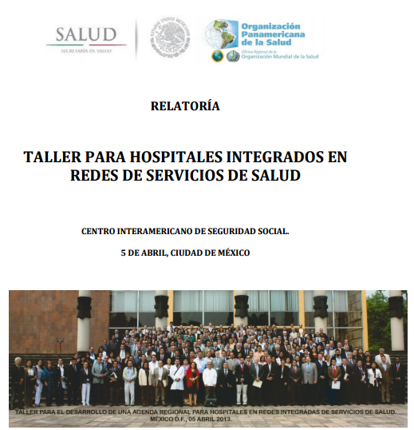




Evidencia y herramientas

Slide 14

Visite nuestro sitio web: www.paho.org/mex Síganos en Twitter: @OPSOMSMexico
Notes:
No debemos ser tímidos en avanzar hacia esta agenda, tenemos el deber de la audacia porque sobre la base de nuestros valores y conocimientos plantearemos un futuro deseable. Hemos llegado a la necesidad de reconciliar el actuar del hospital con su ecosistema, con nuestro desarrollo económico, y sobre todo con las necesidades actuales y futuras de las personas para alcanzar la salud universal de forma sustentable.

